Slide 1
SUPER PANG
2015180030 이동규
2015182004 김하윤

Slide 2
목차
SUPER PANG
01 프로젝트 소개
게임소개 및 특징
02 주요 기능
TCP/IP 서버 활용
03 업무 분담
역활
리팩토링
프로토콜
TCP/IP 서버
소켓옵션
멀티쓰레드
쓰레드 동기화 (임계 영역)
04 세부 내용

Slide 3
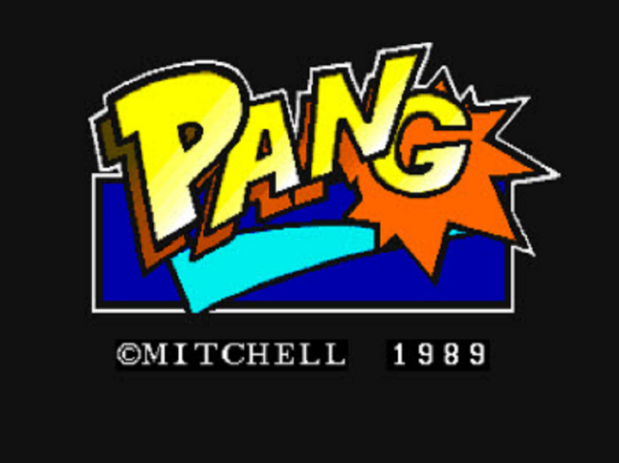

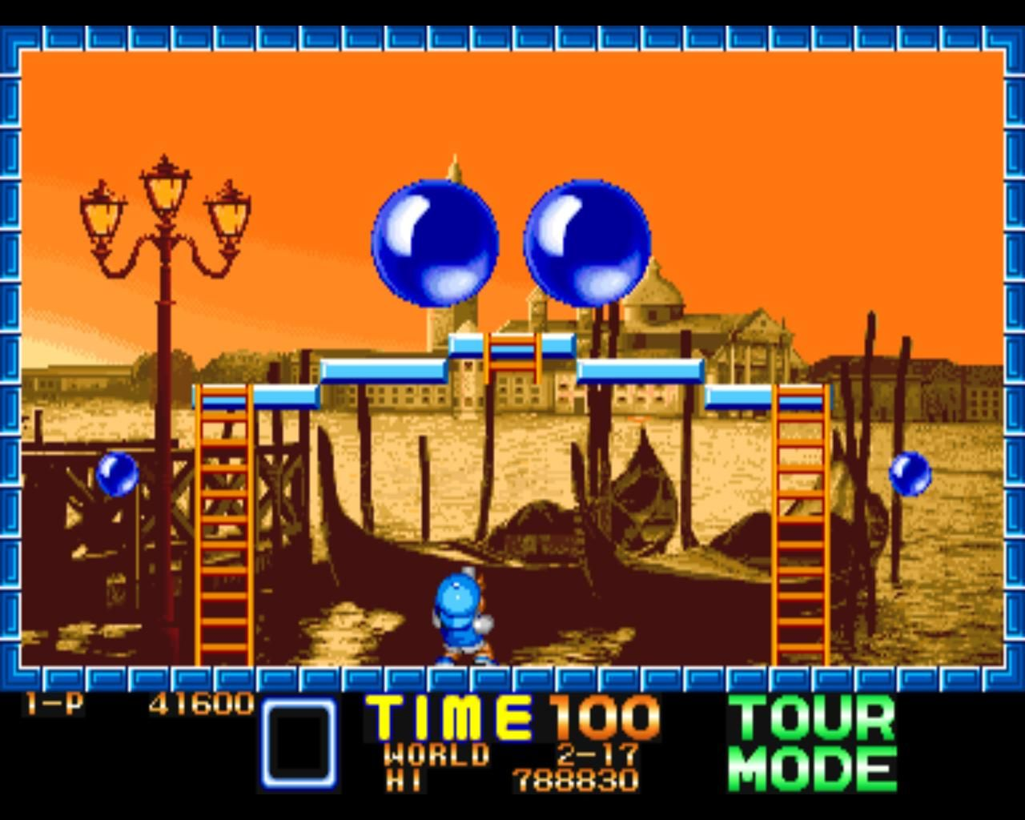
프로젝트 소개
SUPER PANG
게임소개 및 특징
고전 오락실 게임‘SUPER PANG’ 모작
기존의 Win API로 로컬 방식의 2인용 게임을 수정 및 보완
‘TCP/IP 서버’을 활용한 게임 서버 구현

Slide 4
프로젝트 소개
SUPER PANG
게임소개 및 특징
조작법
게임 설명
플레이어 움직이기
키보드 방향키 ←, →
총알 발사
스페이스바
치트키
F2
게임 스테이지내의 공들을 다 제거하면 5초 후, 다음 스테이지로 이동합니다.
총 스테이지는 3개입니다.
캐릭터 당 총알은 최대 5발이며, 시작 시 총알은 2발을 기본적으로 제공합니다.
HP는 3씩 제공합니다.
타일이나 공을 제거 시 30% 확률로 아이템이 드랍됩니다.
아이템은 시간정지, 총알 개수 추가, 체력회복이 있습니다.

Slide 5
주요 기능
SUPER PANG
TCP/IP 서버 활용
클라이언트
클라이언트
서버
Accept
Initialize
Initialize
키 입력
Send
Update
Receive
Update
TCP/IP 서버를 활용
업데이트 쓰레드를 통해
게임의 충돌처리 및 기타 연산 수행
플레이어의 키 입력만 전송
클라이언트의 부담 최소화
Render
Render

Slide 6
업무 분담
SUPER PANG
역활
이동규
김하윤
기존 코드 리팩토링
애니메이션 구현
아이템 구현
플레이어 & 총알
동기화
충돌체크
(볼 + 블록)
(아이템 + 플레이어)
TCP/IP 서버 구현
블록 & 볼 동기화
클라이언트
프레임워크 구현
충돌체크
(볼 + 작살)
(볼 + 플레이어)
디버깅 및 최적화
서버 통신
프로토콜
멀티쓰레드
쓰레드 동기화
볼 구현

Slide 7
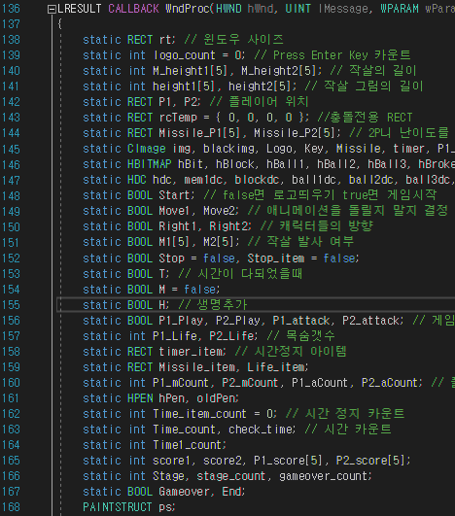
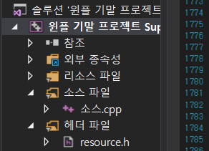
세부 내용
SUPER PANG
리팩토링
가독성과 유지보수성
매우 나쁨
로컬 방식의 2인용 게임
중복되는 소스코드 多
서버를 추가하기 전
리팩토링이 필수적
약 2000줄의 비효율적인 코드
기존의 코드는 절차 지향적
06/14

Slide 8
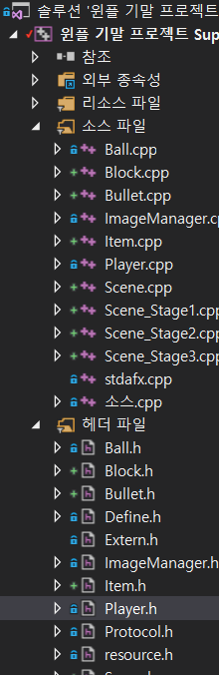
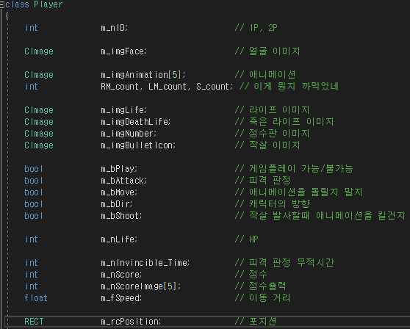
세부 내용
SUPER PANG
리팩토링
1차 리팩토링
절차 지향적 -> 객체 지향적
비효율적인 중복 코드 제거
전체적으로 약 600줄 절약
가독성 및 유지보수성이 증가
서버를 추가하기 용이해짐
07/14

Slide 9
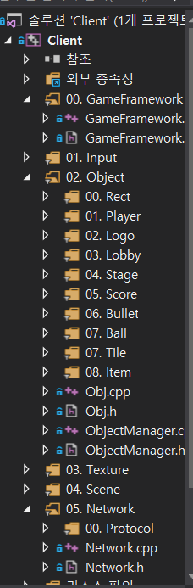
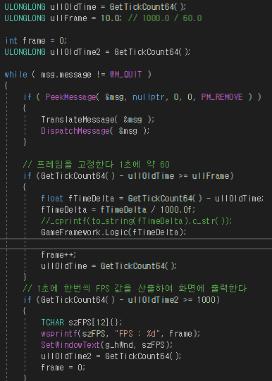
세부 내용
SUPER PANG
리팩토링
2차 리팩토링
프레임워크를 새로 제작 후 이식
Client
GetTickCount() 사용
프레임을 고정 및 DeltaTime 사용
(Main.cpp의 40~74 Line)
각 게임 오브젝트에 멤버변수로
서버와 통신할 프로토콜 사용
(Player, Bullet, Tile, Item, Ball)
08/14

Slide 10
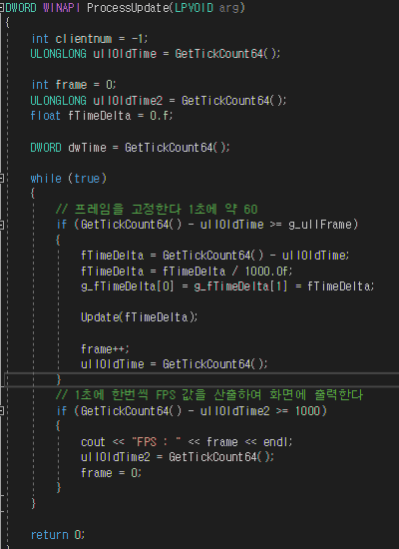
세부 내용
SUPER PANG
리팩토링
3차 리팩토링
서버에서 충돌체크 및 게임 진행에 필요한
로직을 수행하는 전용 쓰레드를 생성
GetTickCount() 사용
DeltaTime값을 각 클라이언트에 전송
이 과정에서 클라이언트는 서버로 부터 좌표값
및 기타 변수만 받고 랜더링 과정만 수행하기
때문에 프로토콜 구조체의 변수 최소화
Server/Main.cpp
284 Line ~
09/14

Slide 11
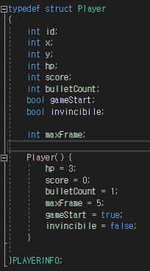
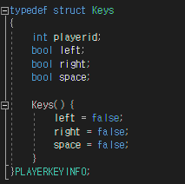
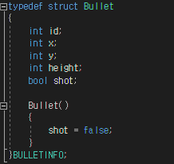
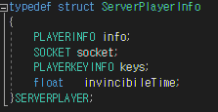
세부 내용
SUPER PANG
프로토콜
서버와 통신하는 프로토콜 정의
(Protocol.h)
Player
Bullet
Ball
Tile(Block)
Item
…
10/14

Slide 12
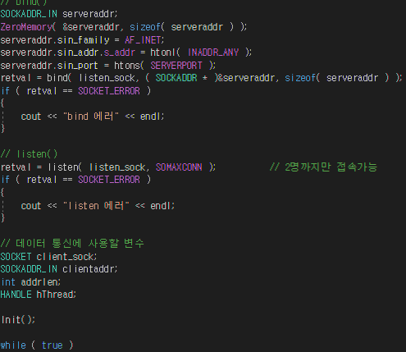
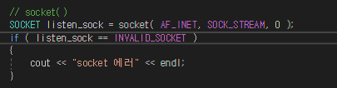
세부 내용
SUPER PANG
TCP/IP 서버
TCP/IP 서버 사용
Server/Main.cpp
120 Line ~
둘 이상의 클라이언트 서비스 불가
-> 멀티 쓰레드 사용으로 해결
교착상태 발생 가능성
-> 독립적인 Update용 쓰레드 사용
-> 임계영역 사용
11/14

Slide 13
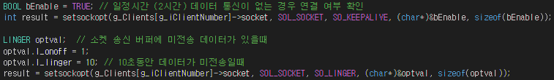
세부 내용
SUPER PANG
TCP/IP 서버
Server/Main.cpp
181 Line ~
각 클라이언트 송신 소켓에 각각 소켓 옵션을 적용
장기간 데이터 미전송 시 연결 여부를 재확인하는 SO_KEEPALIVE 옵션
송신 소켓의 송신 버퍼에 미전송 데이터가 오래 남아있는 경우
연결을 강제 종료하는 SO_LINGER 옵션
12/14

Slide 14
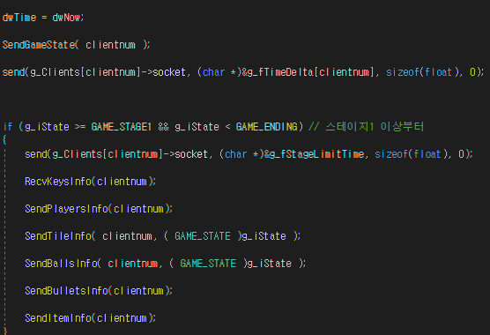
세부 내용
SUPER PANG
멀티쓰레드
클라이언트 통신용 쓰레드 2개
게임 업데이트용 쓰레드 1개
총 3개의 쓰레드를 사용하여
게임 진행
업데이트 쓰레드를 통해 게임
로직을 수행하기 때문에
클라이언트에서 좌표 값만
받아 렌더링을 수행함
클라이언트의 부담이 적음
각각의 클라이언트마다
하나의 쓰레드 생성
Server/Main.cpp
284 Line,
220 Line
업데이트 쓰레드
13/14

Slide 15
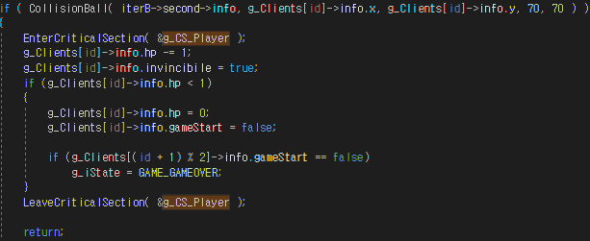

세부 내용
SUPER PANG
쓰레드 동기화 (임계 영역)
임계영역 변수를 여러 개를 사용
연산의 종류마다 다른 변수를
사용하기 때문에 대기시간 최소화
공유자원만 접근, 수정하는 쓰레드
뿐만 아니라 임계영역 사용으로
공유자원의 문제 발생 가능성 차단
변수 선언
Server/Main.cpp
37 Line ~
쓰레드 동기화 방식으로
임계영역 사용
14/14

Slide 16
SUPER PANG
THANKS YOU

